Slide 1
第5章 循环结构程序设计
韩红雷
中国传媒大学 游戏设计系

Slide 2
大纲
5.1. while语句
5.2. do语句
5.3. for语句
5.4. 注意事项
5.5. 退出循环语句
5.6. 分形绘制
5.7. 小结

Slide 3
循环结构程序设计
上一章介绍了C语言中的选择结构，可以通过使用if和switch语句，按照表达式的不同取值，执行不同的对应程序流程。除了选择结构之外，很多时候计算机还需要重复执行若干次具有一定规律的程序指令，这个时候就需要用到循环结构。
C语言中的循环都使用条件表达式来进行控制，每次执行循环体中的语句都需要判断控制表达式的值，只有在表达式为真的情况下才继续执行循环语句。
本章要点是C语言支持的3种循环控制语句：while循环语句、do循环语句和for循环语句。在循环过程中，使用continue、break和return进行循环跳转控制也是本章学习的要点。

Slide 4
5.1. while语句

Slide 5
while语句可以算是C语言中最简单的循环控制语句了，它的格式如下：
while (表达式P)
循环体语句A;

Slide 6
while语句的执行流程如图 5-1所示，程序执行到while语句时，首先判断表达式P是否为真，是的话则执行循环体内的语句A，接着进入下一次循环；否则结束循环。
接下来，举一个while循环的程序片段的例子，下面的程序片段会计算1+2+3+……+10的结果。

Slide 8
上例中，由于只有在变量i小于等于10成立的情况才执行循环体内的累加语句，所以，最终得到的变量sum就是从1一直加到10的结果。
需要特别注意的是，在C语言中，只有0是假，其他数都是真。故而，while的循环控制表达式只有在等于0的情况下，循环才会结束，比如下面的例子：

Slide 10
因为浮点数存储有误差，比如变量为小数1.1时，其存储值可能为1.1000001，程序并不能保证运算时x的值有一个时刻正好准确等于1.1，故而这个循环终止条件可能永远无法达到，导致程序进入死循环。这种情况下，可以使用整型计数器的方式来解决：

Slide 12
5.2. do语句
do语句和上面介绍的while语句类似，它们关系密切，甚至本质上就是一样的。不同的是，do语句首先执行循环体内的语句，然后进行循环控制表达式的计算。所以do循环会至少执行一次循环体内的语句。do语句也被称为do-while语句。do语句的一般形式如下：
do
循环体语句A;
while(表达式P);

Slide 14
do语句的程序流程如图 5-2所示，程序将首先执行循环体语句A，然后判断循环控制表达式P的值，如果为真，则继续执行循环体语句A；否则退出循环。
在介绍while语句时提到的从1累加到10的例子可以较容易地用do循环来表示：

Slide 16
do语句和while语句很相似，区别只是前者至少执行一次循环体语句
因此，可以很轻易地将do语句转换为while语句来表示，比如下面这个例子：

Slide 18
可以通过将循环体语句直接在前面执行一次的方法，转换为while循环结构，代码如下：

Slide 19
但将while语句转化为do语句时需要多加注意。
下面的while循环程序片段就无法直接地转换为do语句循环，因为这个程序片段中的循环体语句并未被执行。

Slide 21
另外，在编写do语句时，最好将循环语句用大括号括起来，并且将后面跟着的while循环判定直接跟在大括号后面，就像前面给出的例子那样。这样做的目的是为了防止误将while循环控制当做是while语句的开始。

Slide 22
5.3. for语句
for循环是更加明确地应用计数方式进行循环的程序结构，前面介绍的两种循环结构同样可以使用for循环语句来实现。下面是使用for语句的一般格式：
for(表达式1; 表达式2; 表达式3)
循环体语句A;

Slide 23
它的执行流程如图 5-3所示，这个过程是：
先求解表达式1。
求解表达式2，若其值为真，则执行for语句中指定的循环语句，然后执行下面第3步；若其值为假，则结束循环，转到第5步。
求解表达式3。
转回上面第2步继续执行。
循环结束，执行for语句下面的一个语句。

Slide 25
其中，表达式1一般用于给循环控制变量或其他变量赋初值；表达式2返回一个逻辑值，用于控制循环是否继续；表达式3一般用于对循环控制变量进行赋值。这三个表达式之间用分号隔开。下面的程序片段使用for语句实现从1到10累加求和：

Slide 26
相比于前面介绍的while循环和do循环，使用for语句实现这个递加功能的代码更加紧凑。
对于for循环语句的一般形式，可以用如下的while循环来实现：

Slide 27
for语句中的三个表达式都是可选的，这三个表达式中任何一个或多个都可以省略，但它们之间的分号不能省略
比如可以使用下面的程序片段实现前面的从1到10累加求和。

Slide 29
5.4. 注意事项
除了前面介绍的这三种循环控制语句之外，在前面章节中讨论的goto语句也可以实现循环结构。比如上面多次举例的递加问题可以使用goto语句实现：

Slide 30
然而，正如前面章节介绍goto语句时提到的注意事项，由于goto语句会使程序跳转混乱，导致层次不清，且不易读，所以应该避免其大量使用。
概括起来，C语言有四种循环
while循环、do循环、for循环和goto语句构成的循环。四种循环都可以用来处理同一个问题，一般可以互相代替，但一般不提倡用goto型循环
这几种循环也可以嵌套使用，比如下面的程序片段通过for循环的嵌套使用，输出九九乘法表：

Slide 32
而下面的程序片段利用for和while语句嵌套输出从2到100的素数：

Slide 33
在使用循环结构时，需要特别注意的是，如果写代码时有笔误，或循环控制表达式不合理，会导致死循环及其他不可预料的情况发生。比如下面的代码片段：

Slide 34
本来期望在循环过程中对s的值递减，直到减为0。但由于while语句之后误添加了分号，这意味着完整的while语句结束，后面的递减操作成为while循环结构之外的语句，并不属于这个while循环。因此，s的值并不会变化，循环控制表达式永远为真，那个循环体为空语句的while循环也将永远不会结束。
再比如下面的代码片段：

Slide 36
本来期望执行一次while循环结构内的语句，然后就退出循环。但此处while的循环控制表达式有笔误，正确写法是“k==10”，表示判断k的值是否为10。而在此处误写为“k=10”，变成一个赋值表达式，表达式的值为等号右边的数10。由于在C语言中，除0外，其他数值都为真，因此，这个循环也是死循环，无法结束。

Slide 37
5.5. 退出循环语句
虽然使用前面介绍的四种循环控制语句可以实现灵活的循环结构
然而，很多情况下，可能要求更加灵活的循环结构控制，比如在循环语句执行过程中直接跳出当前循环，而不需依赖循环控制表达式
在这种情况下就需要用到跳转指令。

Slide 38
C语言支持的跳转指令有continue、break和return，其实前面介绍的goto也属于跳转指令
这三种方式的跳转“力度”逐级递增，continue语句会结束本次循环，直接进入下次循环；break则会结束当前循环，进入当前循环之后的程序；而return则会结束当前的函数，跳转到函数被调用位置之后的程序中。
我们通过下面的函数来说明continue、break和return三种控制语句对程序流程的影响。

Slide 40
当在main函数中，使用Fun(3)调用上面这个函数时，控制语句分别使用continue、break和return，得到的输出结果如表格 5-1所示。

Slide 41
从表格 5-1可以看出，在这个例子中，如果使用continue跳转，则循环过程只是将能被3整除的数跳过不输出
而使用break，遇到第一个能被3整除的数，就退出循环，继续执行循环后面的语句了
而使用return，则会直接结束函数调用，所以后面的语句都不会继续执行。

Slide 42
5.6. 分形绘制
分形（Fractal）一词，是由IBM研究室的数学家曼德布洛特（Benoit.Mandelbrot，1924-2010，中文译名亦为本华·曼德博）提出，其原意是不规则、支离破碎的意思，所以分形几何学是一门以非规则几何形态为研究对象的几何学
按照分形几何学的观点,一切复杂对象虽然看似杂乱无章,但它们具有相似性，简单地说，就是把复杂对象的某个局部进行放大，其形态和复杂程度与整体相似。

Slide 43
分形有几种类型，可以分别依据表现出的精确自相似性、半自相似性和统计自相似性来定义
虽然分形是一个数学构造，它们同样可以在自然界中被找到，这使得它们也被划入艺术作品的范畴
分形在医学、土力学、地震学和技术分析中都有应用。

Slide 44
接下来要介绍的曼德博集合，属于逃逸时间分形
这类分形由空间（如复平面）中每一点的递推关系式所定义，类似的分形系统还有茹利亚集合、火烧船分形、新分形和李奥普诺夫分形等

Slide 46
这段代码中用到了for循环和while循环，并且使用了它们之间的嵌套
这段程序主要是在画布上利用两个for循环的嵌套，判断每个像素点的信息
像素点的信息取决于它所处的位置，利用曼德博集合计算原理，判断其是前景还是背景

Slide 47
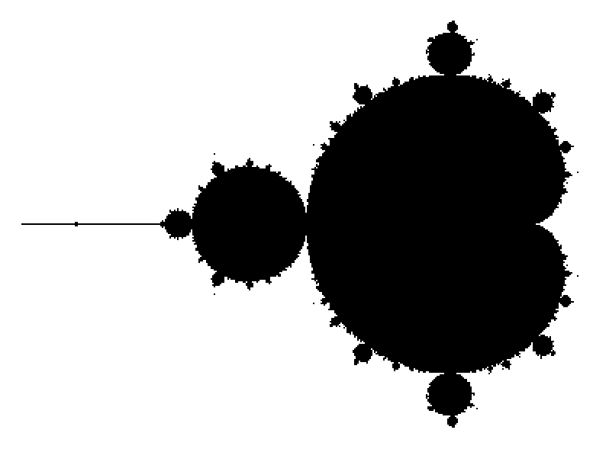

Slide 48
上机练习题
希望读者仔细体会“分形绘制”程序中的循环控制结构，并在这个例子的基础上，实现其他分形系统。
其他数学函数的绘制

